Slide 1
İçerik Yönetimi
Proje Adı: DÖN-GEL ATIK
Proje Üyeleri:
Emel Sürmeli
Gamze Hatun Yılmaz
Muhlise Beyoğlu
Nazlı Şentürk

Slide 2
Amaç
Faaliyet alanı geri dönüşüm sanayisidir.
Kullanım süresi dolmuş, doğaya ve insanlara zarar veren ve kullanılmayan atıkları dönüştürüp tekrar kullanıma sunmaktır.
Geri dönüşüm hakkında içerik yönetim sistemimizle bir farkındalık yaratmaktır.

Slide 3
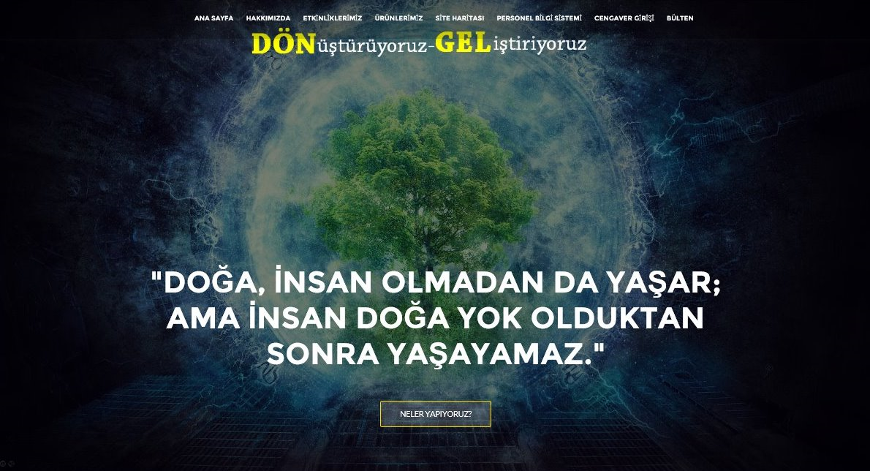

Slide 4
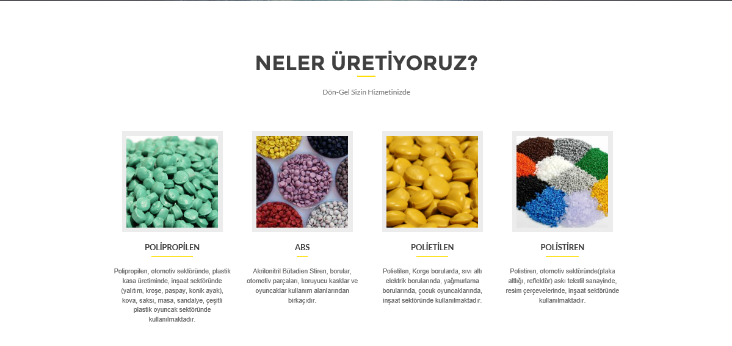

Slide 5
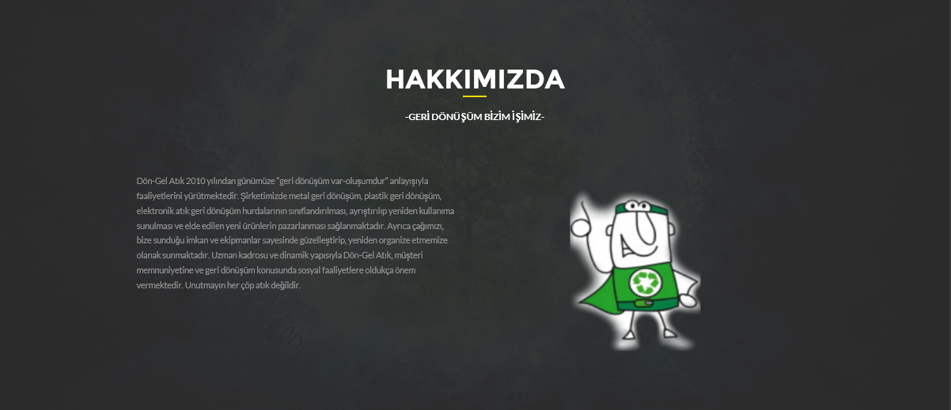

Slide 6
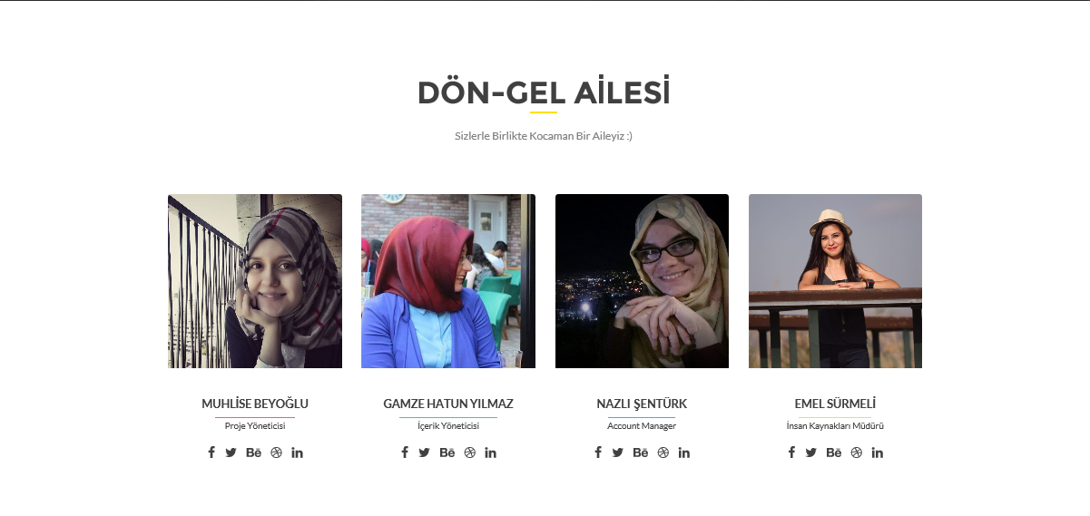

Slide 7
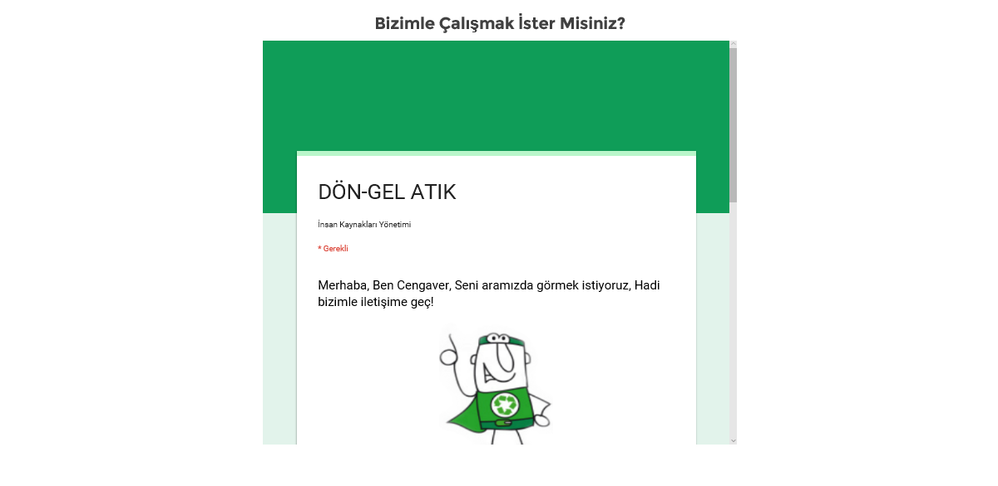

Slide 8
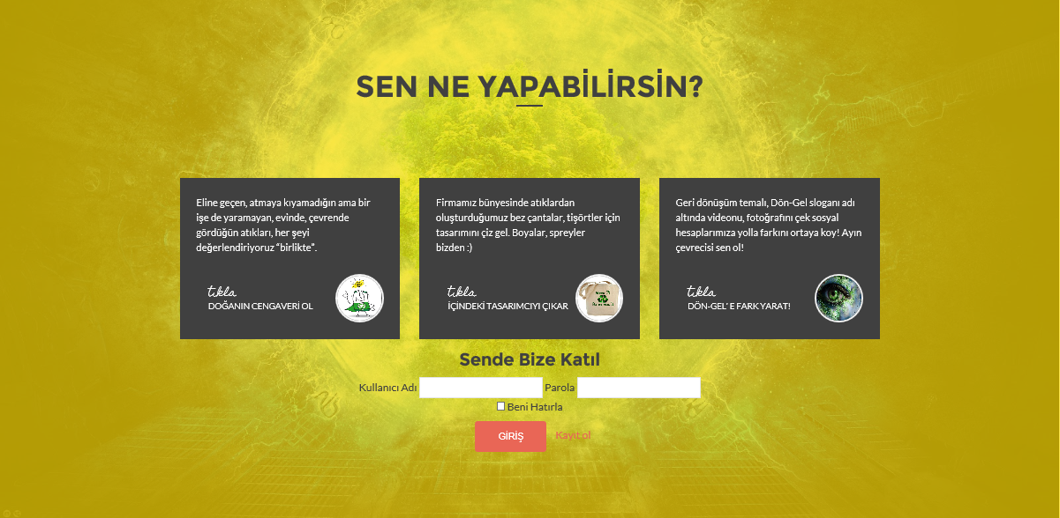

Slide 9
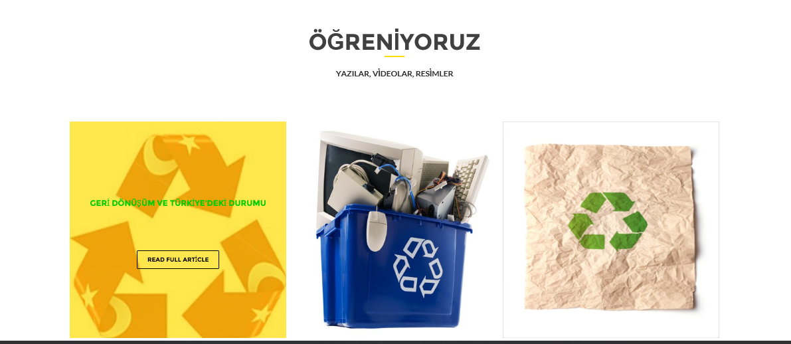

Slide 10
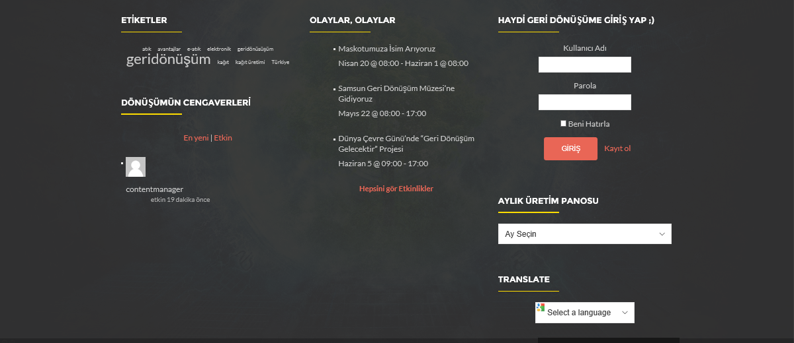

Slide 11
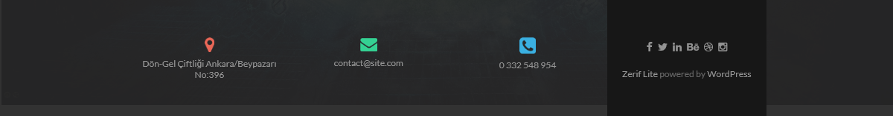

Slide 12
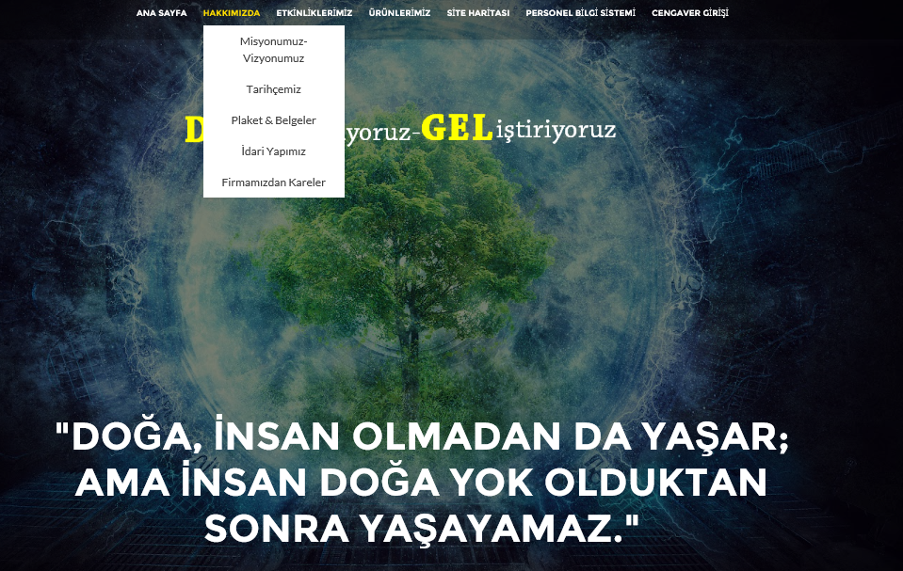

Slide 13
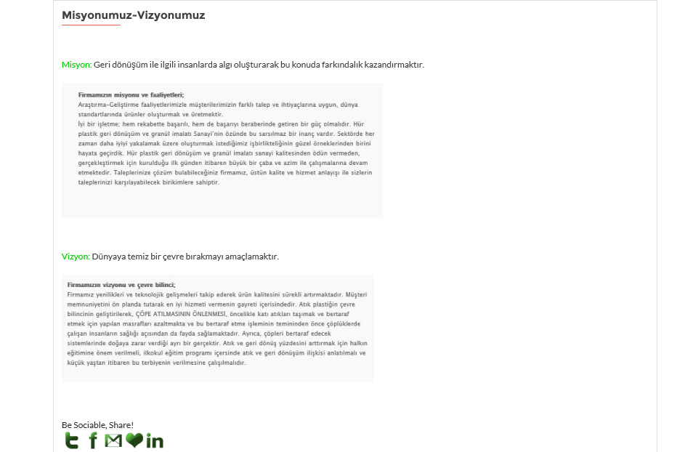

Slide 14
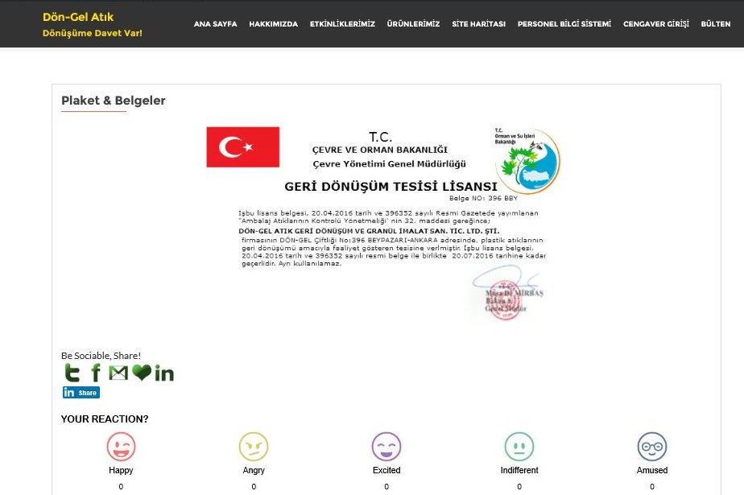

Slide 15
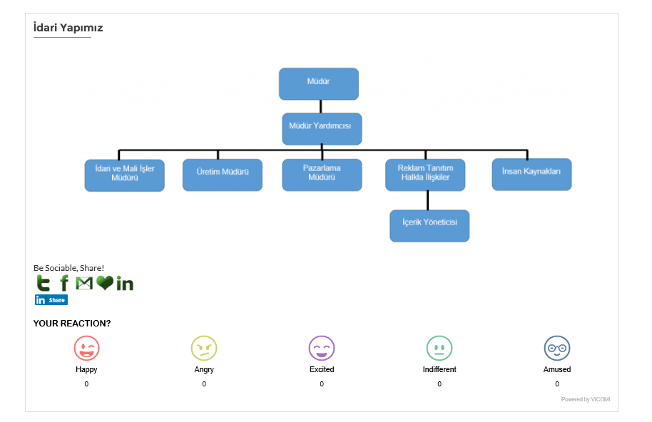

Slide 16
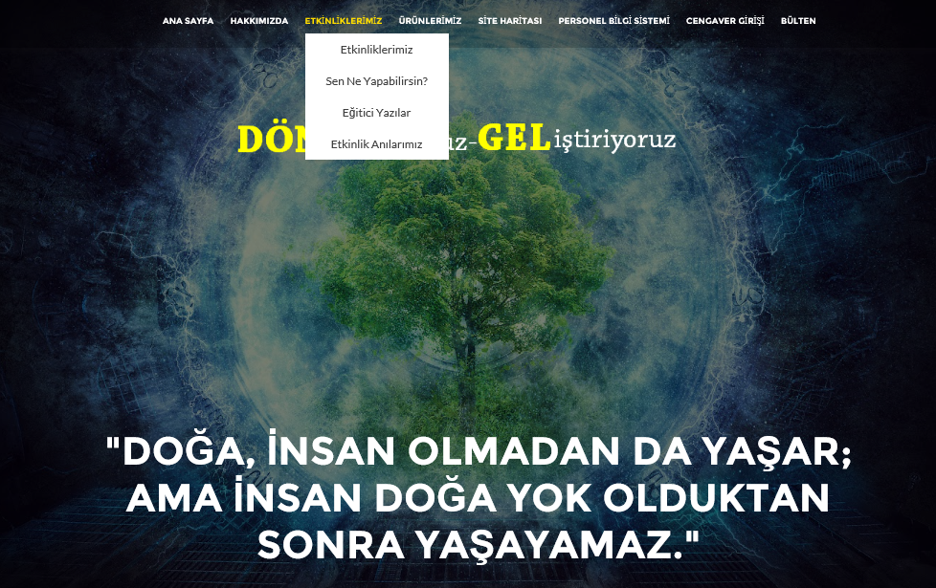

Slide 17
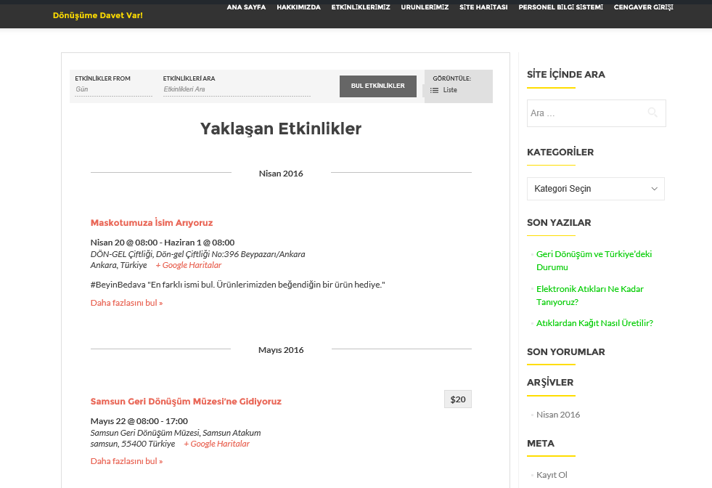

Slide 18
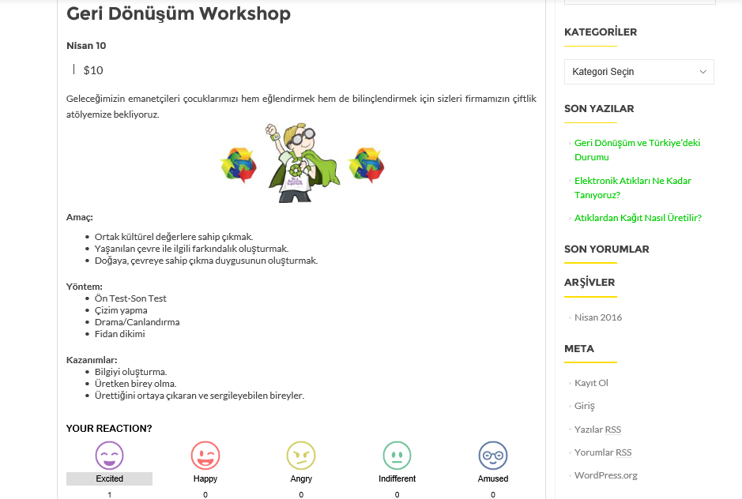

Slide 19
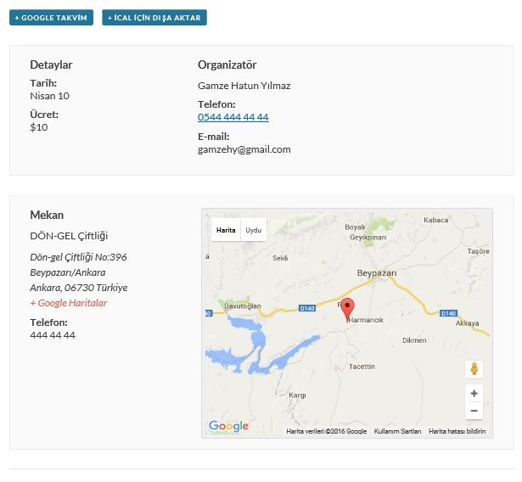

Slide 20
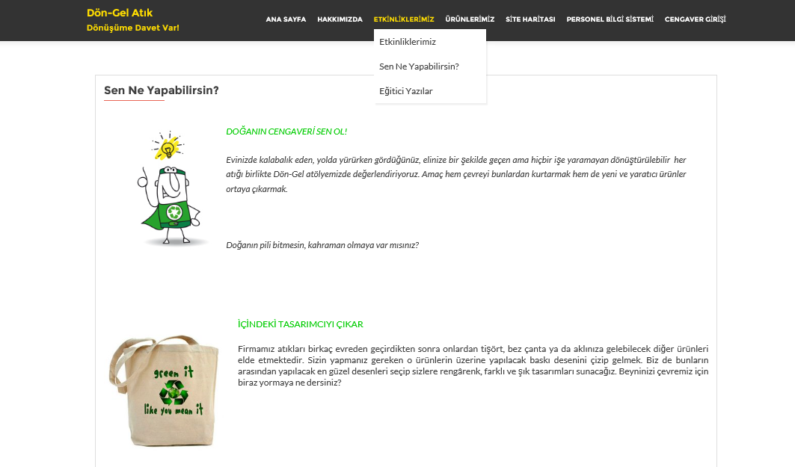

Slide 21
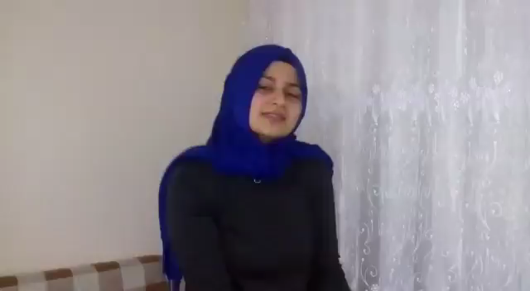
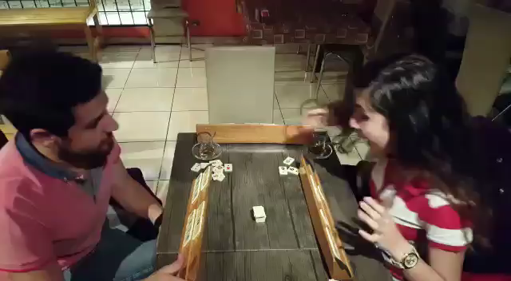
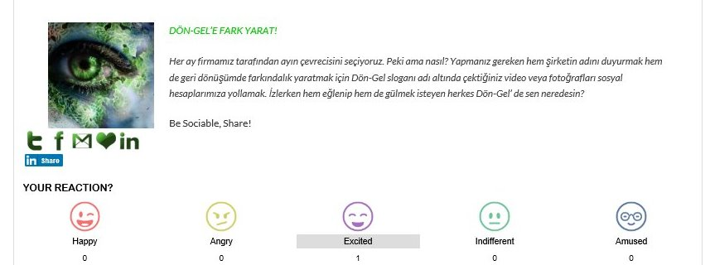

Slide 23
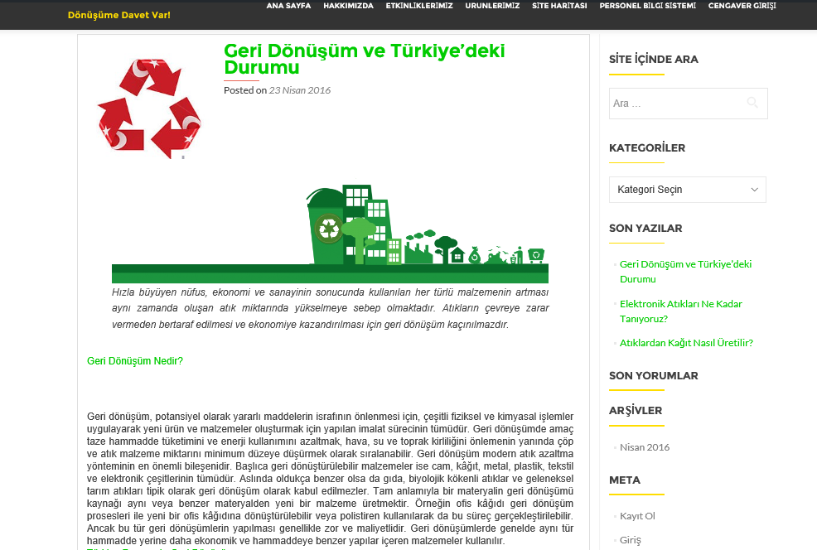

Slide 24
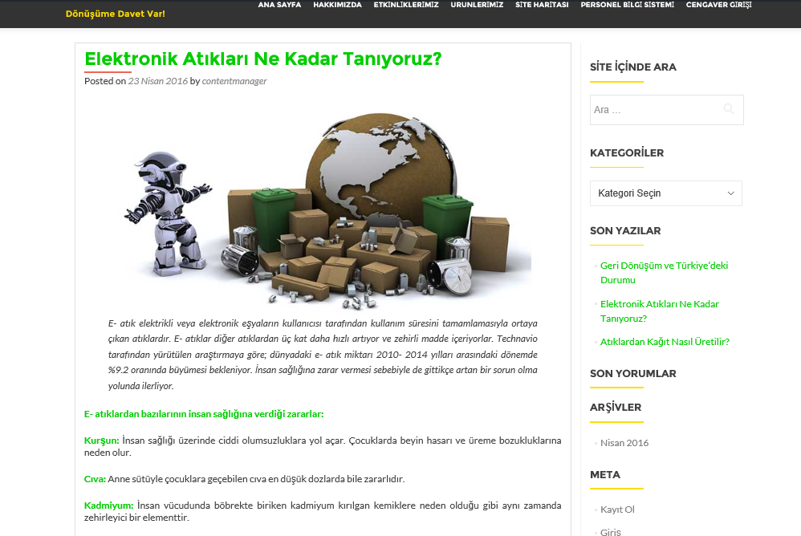

Slide 25
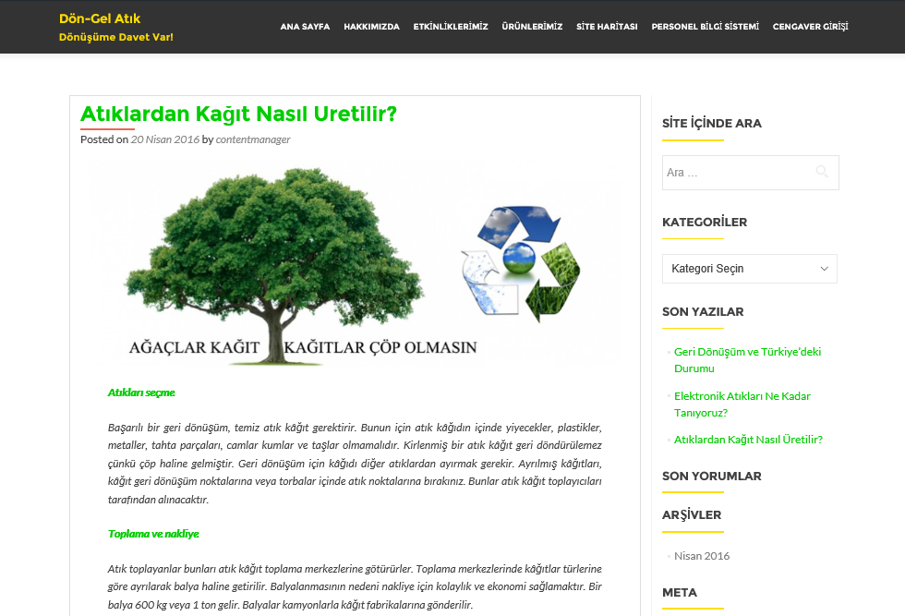

Slide 26
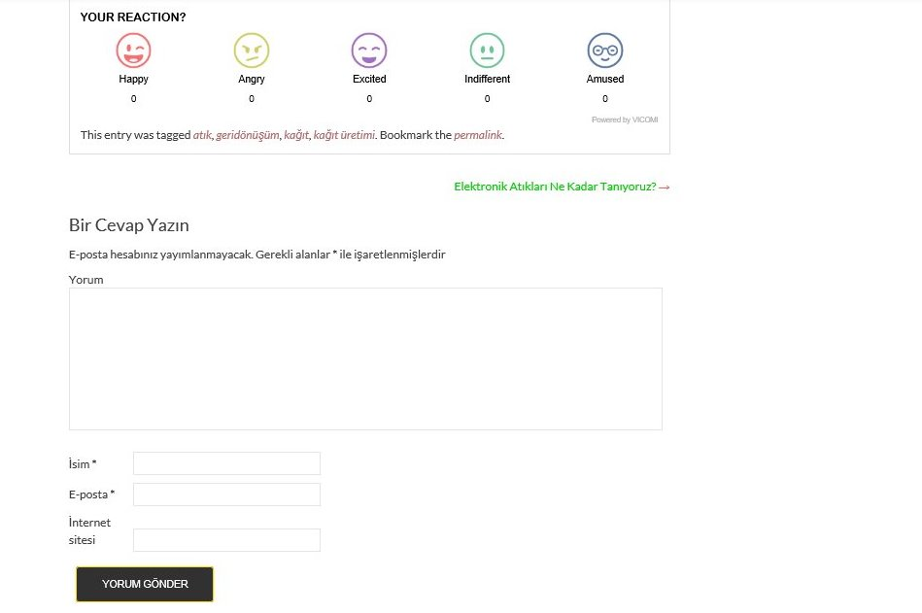

Slide 28
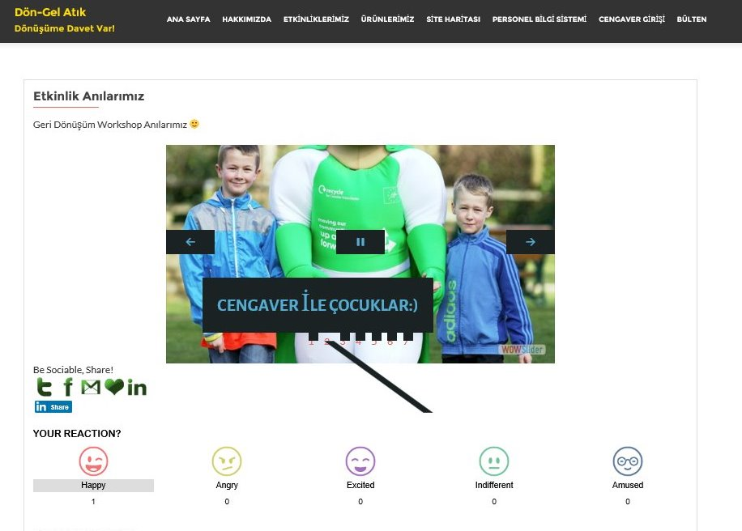
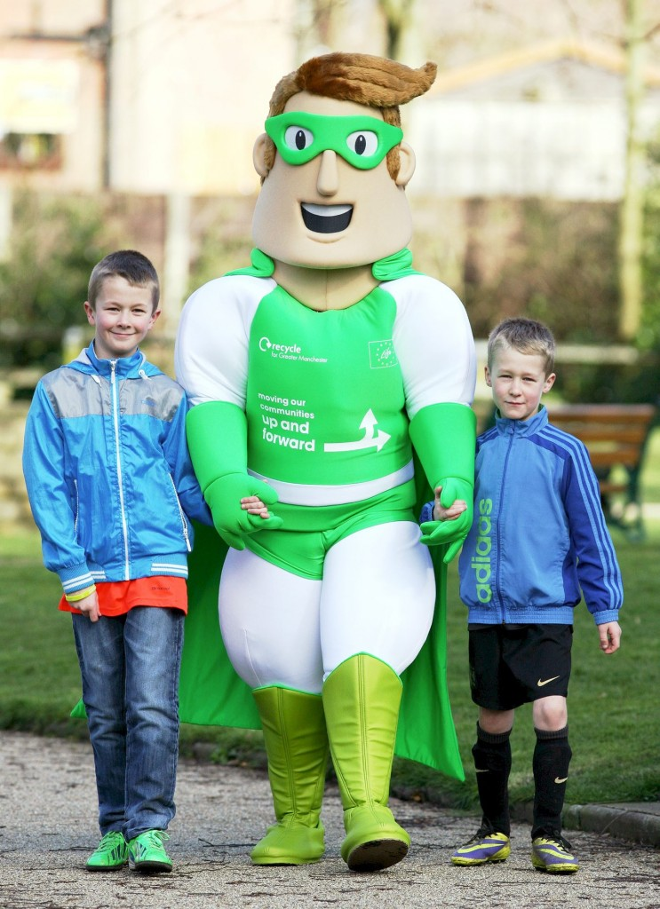

Slide 29
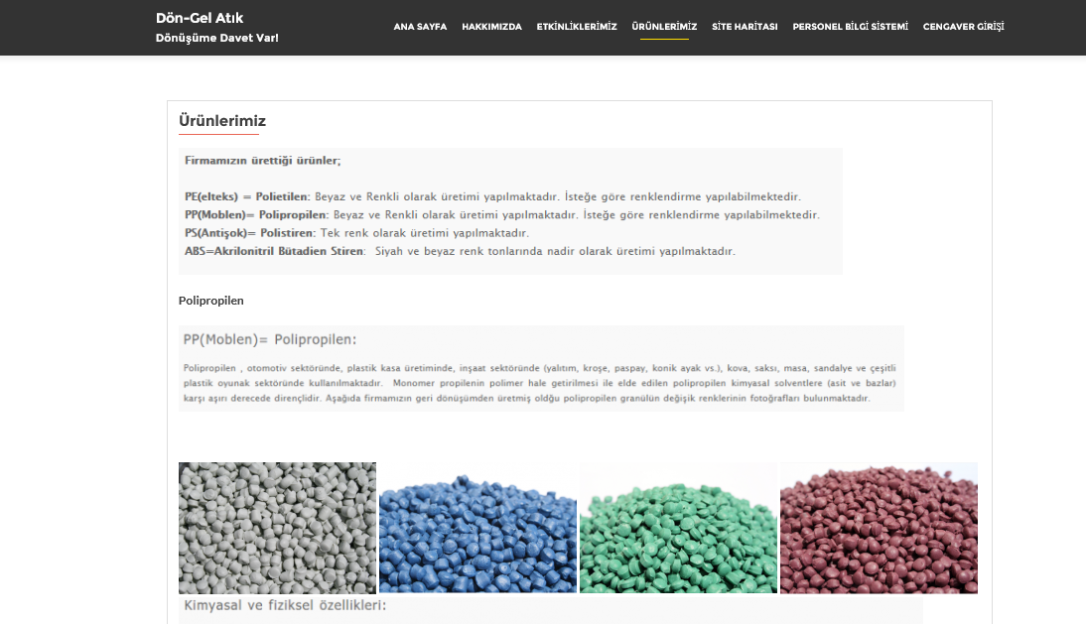

Slide 30
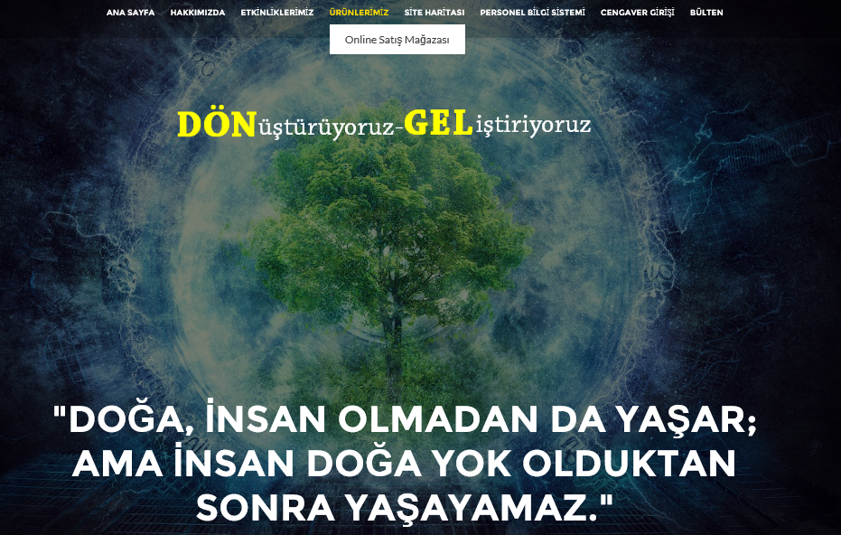

Slide 31
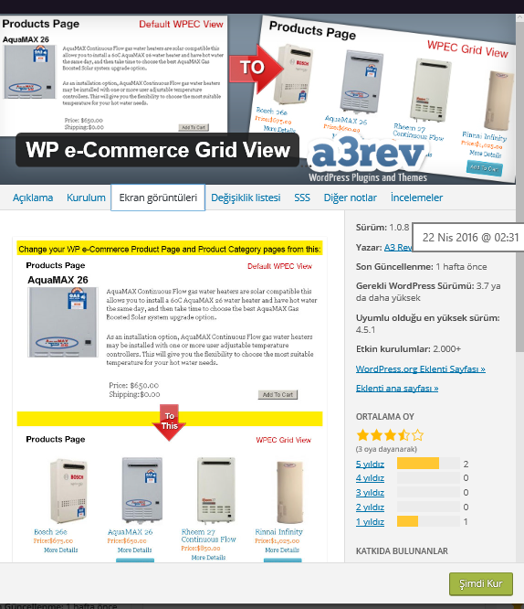
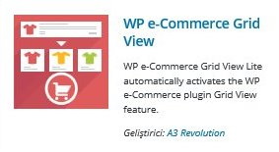

Slide 32
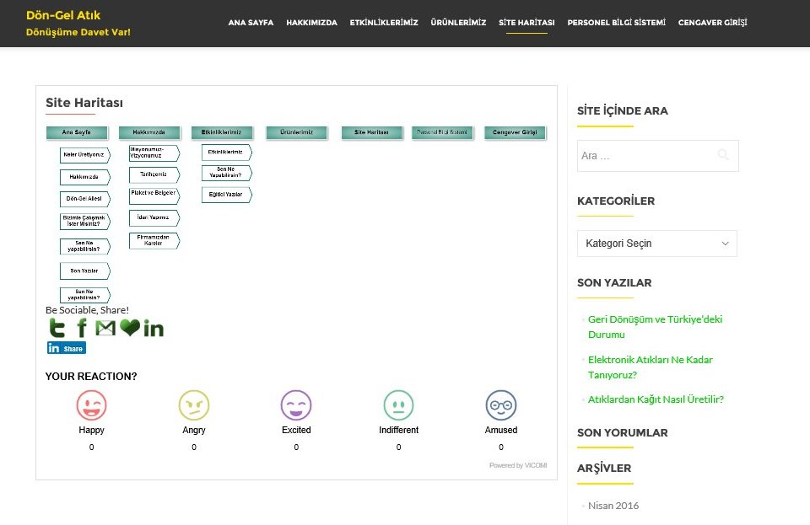

Slide 33
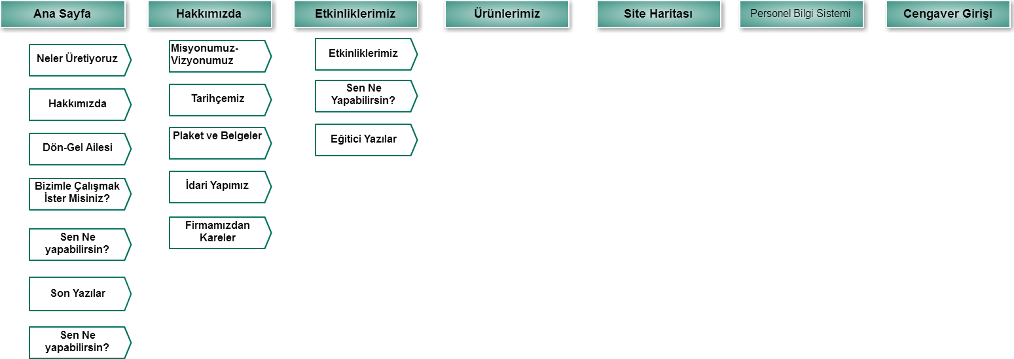

Slide 34
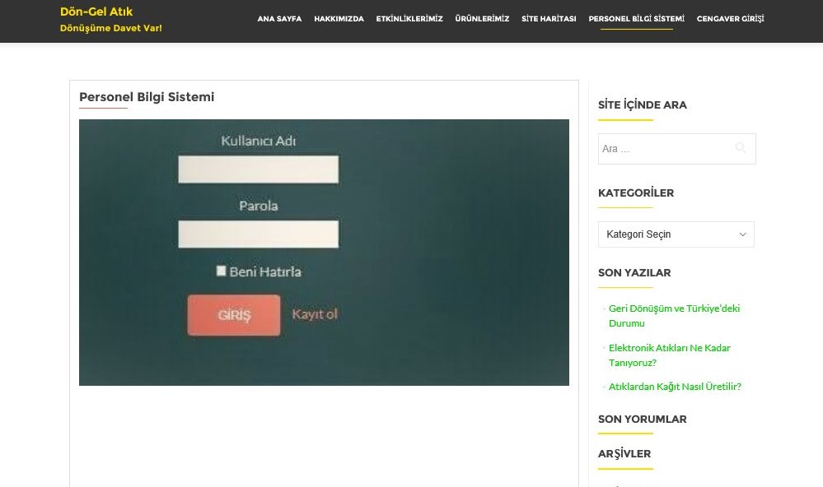

Slide 35
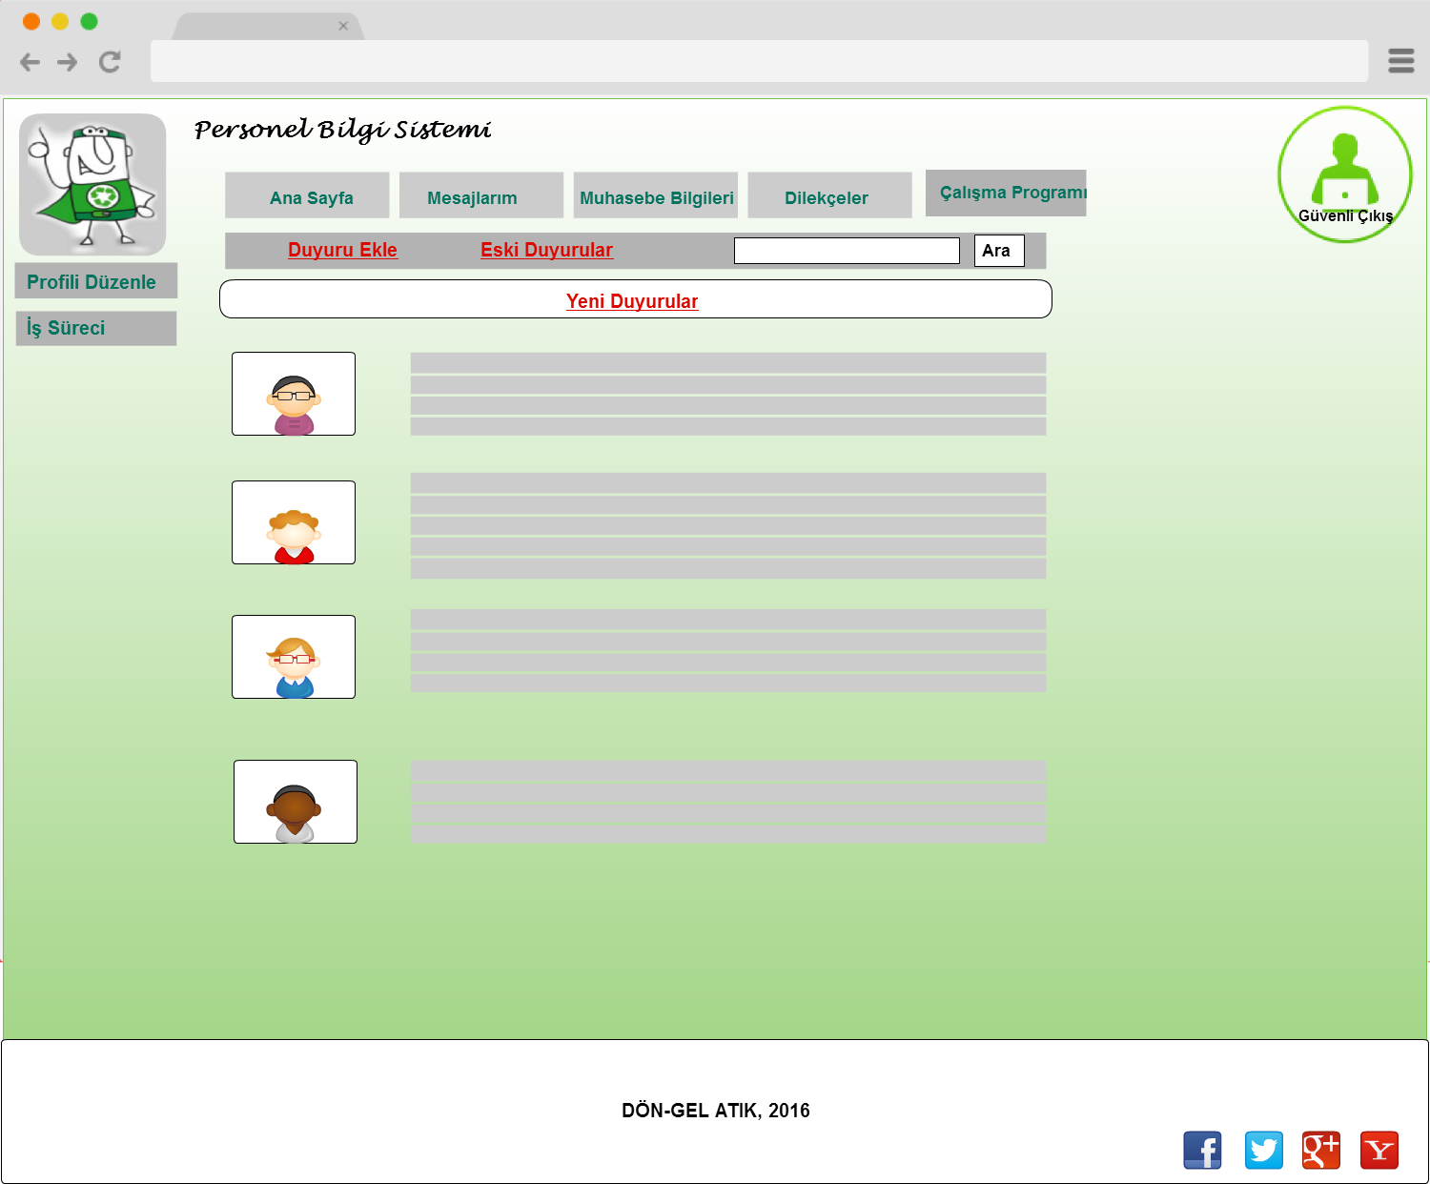

Slide 36
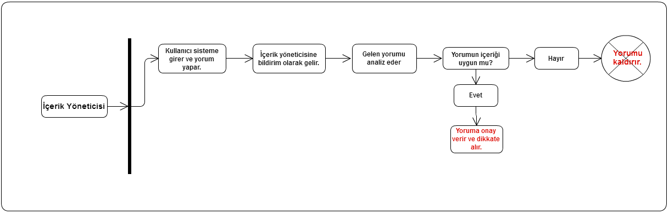
İş Süreci

Slide 37
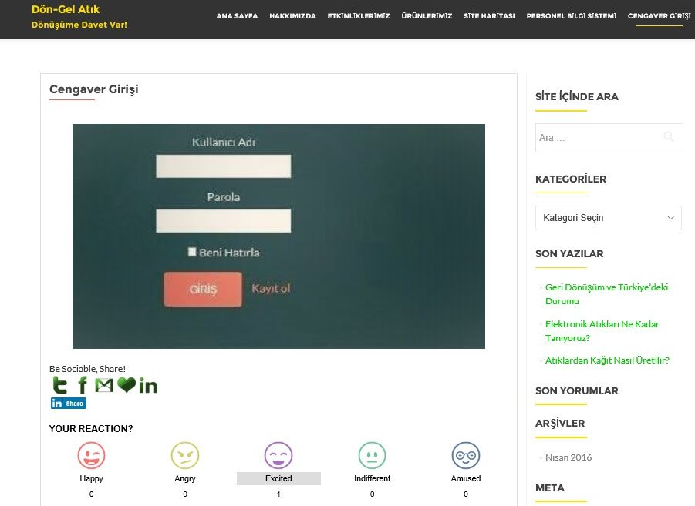

Slide 38
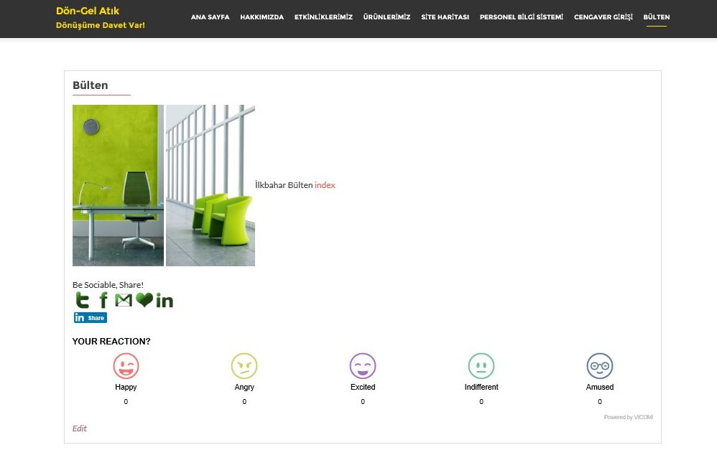

Slide 39
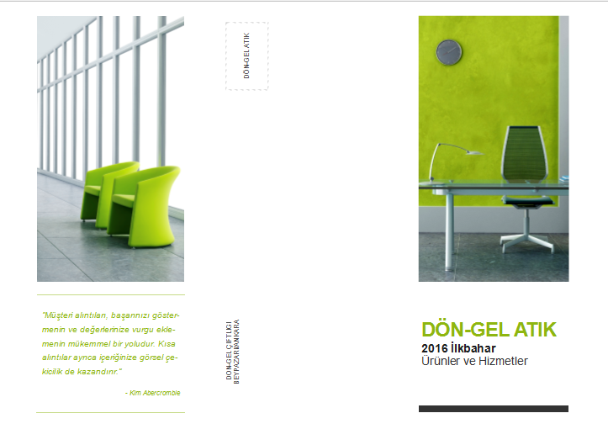

Slide 40
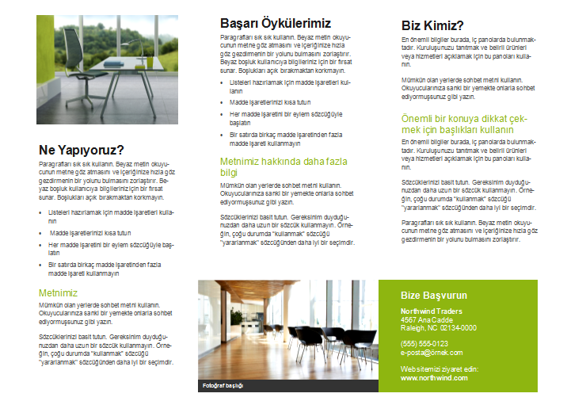

Slide 41

İçerik Yönetim Sistemimizde Kullanıcılar

Slide 42
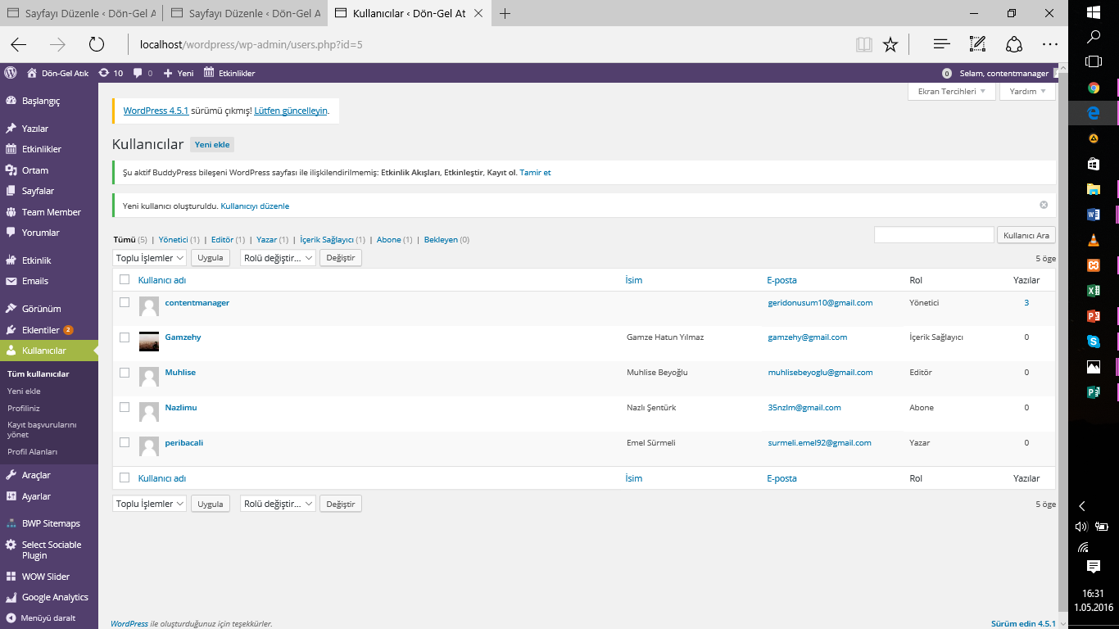
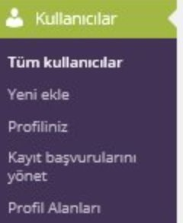

Slide 43

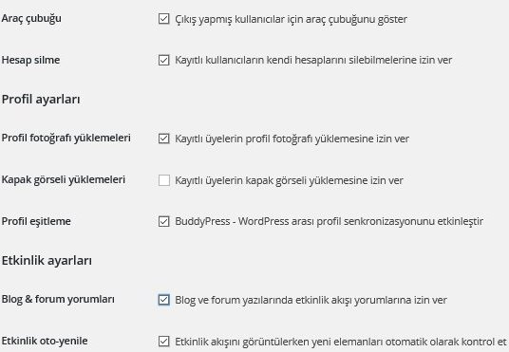
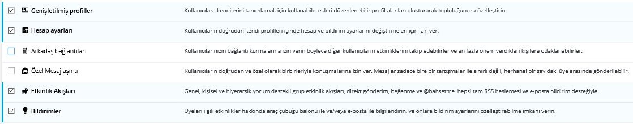

Slide 44
İçerik stratejisi planlama, SWOT analizindeki artılar ve eksilere göre şekillenmektedir.

Slide 45
Güçlü Yönler Sistem, amacına, misyonuna, vizyonuna ve hedefine uygun olarak tasarlanmıştır. Sistemin müşteri odaklı çalışması. Sistemin kullanıcıyla etkileşim halinde olması ve kullanıcının sisteme dâhil edilmesi. İçerik ve ürünlerde şeffaf firma politikası izlenilmesi.(Belgeler) Öğretici firma fonksiyonuna sahip olması Farklı kullanıcılar için dil seçeneği sunulması Personel için farklı sistem tasarlanması | Zayıf Yönler Farklı kullanıcılara hizmet sunulamaması.(Görme engelli kullanıcılar) Her kullanıcının sisteme hakim olamaması.
Fırsatlar Kullanıcının fikir sunması. Çevre bilincinin gün geçtikçe artması Personelin ve kullanıcının teknolojiyle iç içe olması. İnternet erişimi olan herkese ulaşılabilmesi.(yurt içi-yurt dışı) | Tehditler Rakip firmaların sisteme siber saldırı düzenleyebilme ihtimali. Sistemin internete bağlı olması ani kesinti durumunda kullanıcının erişememesi.

Slide 46
Firmamızın içerik stratejisi hedef kitle oluşturmak, etkileşimi artırmak, sosyal ortamlarda firma görünürlüğünü artırmak ve satış artışı sağlamaktır.
İçerik stratejisinin başarıya ulaşmasının en büyük koşulu hedef kitledir. İçerik stratejisi hedef kitlenin ilgisini çekme, güven verme, merak uyandırma, eğitme, eğlendirme ve aynı zamanda bilinçlendirme, aktif kullanıcı kitlesi oluşturma üzerine kurgulanmıştır.
Günümüz koşullarını da göz önünde bulundurarak; sosyal ortamlarda kullanıcıya ulaşmak, kullanıcının sorularına yanıt vermek, etkileşim kurmak firmamızın itibar yönetimi için büyük önem taşır. Kullanıcı ve personel ile etkileşimli ortam sağlamak için gerekli platformlar oluşturuldu.
Sosyal ortamlarda firma görünürlüğünü artırma reklam ve tanıtım için önemlidir. Ayrıca ürün satışlarında da artışı sağlar.
Bu stratejilerin uygulanmasında ise yöneticiler ve personeller iş bölümü yaparak uygulamaya geçmektedir.
Sonraki aşamada olası sorunlar öngörülerek ikinci bir plan yapılmaktadır.
Üçüncü aşamada alınan kararların uygulanması ve denetimi gerçekleştirilecektir.
Son olarak da denetim sonrasında eğer yapılacak değişiklik varsa düzenleme yapılacaktır.

Slide 47


Sosyal Ağlarda DÖN-GEL
@geriDonusum10
@geridonusum06

Slide 48
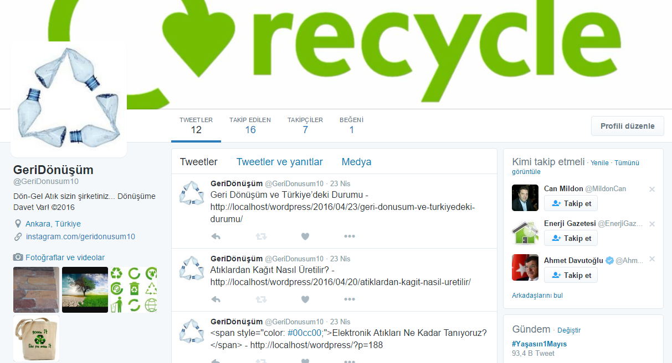

Slide 49
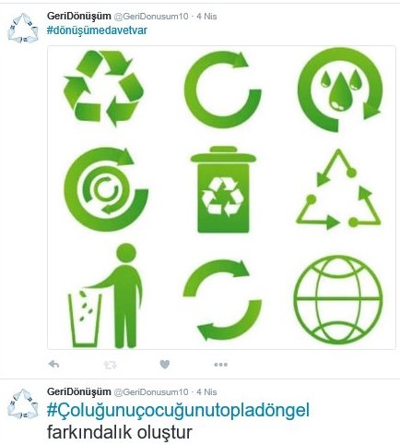
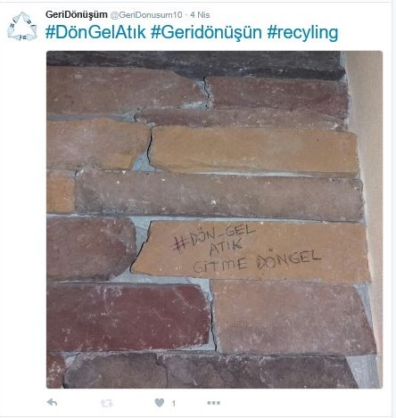
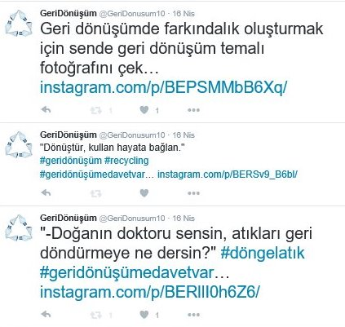

Slide 50
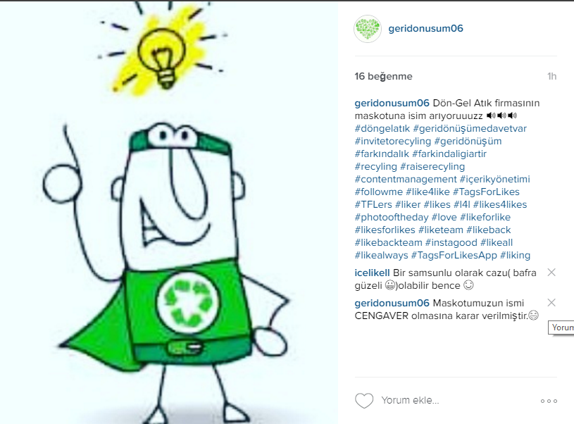
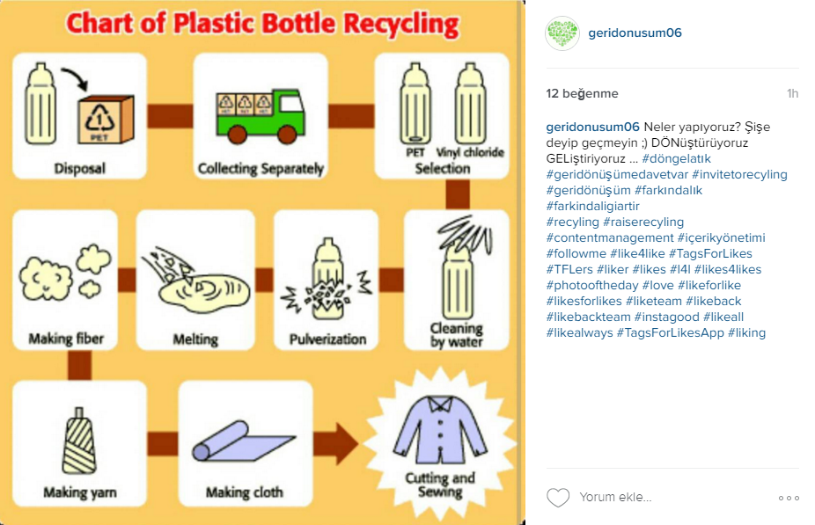





Slide 51


#DönGelAtik
#DönüşümeDavetVar
TEŞEKKÜRLERİNİ SUNAR ☺

Slide 52
Katkılarından dolayı tüm destekçilerimize teşekkür ediyoruz ☺
İlknur Çelikel
Aziz Aydoğdu
Mine Sürmeli
Goncagül Yılmaz
Instagram ailesi ☺
Twitter ailesi ☺

